Slide 1
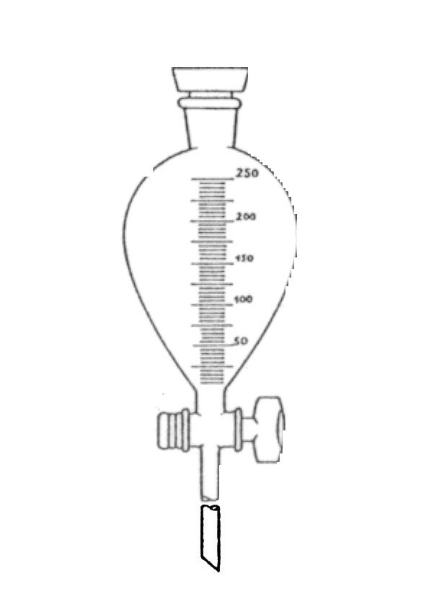
Experiment Nr. 3 Trennmethoden

Slide 2
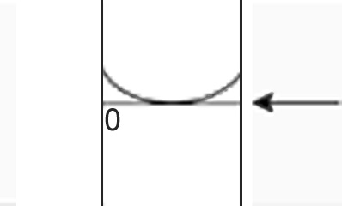
Durchführung
Mischen
Becherglas auf die Waage
Tarieren
Sand rein
Salz rein
Wasser im Messzylinder ablesen
5 Tropfen Iod-Lösung (Pipette richtig halten)

Slide 3
Durchführung
Trennen
Reihenfolge selbst herausfinden
Besprechen
Durchführen

Slide 4
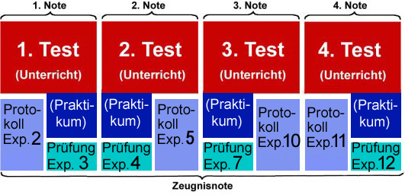
Laborprüfung

Slide 5
Laborprüfung
Nur 1 einziger Versuch
Genau 50 ml entmin. Wasser in einen Messzylinder (zeigen)
5 Tropfen Iod-Lösung dazu (Lehrer dabei)
Mit ca. 20 ml Hexan in den Trenntrichter
Während 5 Sekunden ausschütteln
Das Wasser möglichst exakt abtrennen (Schluss zeigen).

Slide 6
Laborprüfung
Bewertungskriterien:
Präzision 50 ml Wasser (1P)
1 P wenn genau richtig (½ P bei +/- 1 mm)
Iod-Zugabe (½ P) wenn nichts daneben
Mengen nach Abtrennen (½ P) ½ P wenn ≥ 49 ml Füllstand
½ P wenn weniger als 25 % Iod drin
verglichen mit der Lösung vor dem Extrahieren)
½ P wenn kein Hexan im Wasser

Slide 7
Putzen
Hexan in ein Sammelgefäss
Wasser in den Ablauf.
Sand und Filterpapier in den Abfall
Geräte abwaschen und mit entmin. Wasser nachspülen.

Slide 8
Sicherheitshinweise
Iod: gesundheitsschädlich, gewässergefährdend, Vorsicht gefährlich
Hexan: gesundheitsschädlich, hochentzündlich, gewässergefährdend, Vorsicht gefährlich
Schutzbrille tragen

